Slide 1

Wpływ polityki spójności 2014-2020 na system kształcenia i szkolenia
luty 2024 r.

Slide 2
Wprowadzenie
Kilka słów o badaniu

Slide 3
Cele badania
Cel główny: Ocena wpływu interwencji realizowanych w ramach UP 2014- 2020 w obszarze kształcenia i szkolenia na poprawę jakości kapitału ludzkiego i zwiększenia dostępu do wysokiej jakości usług edukacyjnych.
Cele szczegółowe:
  Analiza i ocena stopnia realizacji celów UP 2014-2020 oraz efektów interwencji w zakresie wsparcia kształcenia i szkolenia.
  Ocena wpływu interwencji w zakresie wsparcia kształcenia i szkolenia na krajowy i regionalny rozwój społeczno-gospodarczy.
  Ocena komplementarności udzielonej interwencji pod względem obszarów tematycznych oraz programów w ramach perspektywy 2014-2020 i w kontekście perspektywy 2007-2013.
  Sformułowanie wniosków z perspektywy 2014-2020 i rekomendacji dla procesu wdrażania programów w perspektywie 2021-2027, a także dla perspektywy 2027+.

Slide 4
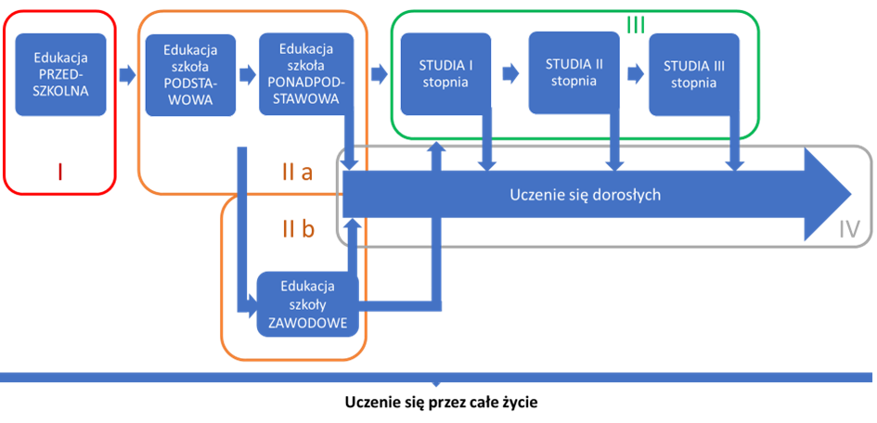
Ogólna logika interwencji / logika badania

Slide 5
Metodologia badania
Ewaluacja oparta o teorię: ocena efektów na bazie odtworzonych, a następnie zweryfikowanych teorii interwencji dla poszczególnych etapów edukacji.
Zastosowane metody badawcze na etapie empirycznej weryfikacji teorii interwencji:
  analiza danych zastanych,
  wywiady pogłębione (45),
  CAWI/CATI z beneficjentami (n=3095),
  CAWI/CATI gmin i powiatów (n=745),
  studia przypadku (n=9),
  analizy kontrfaktyczne,
  panele ekspertów (1) i warsztaty (2).

Slide 6
Edukacja i kształcenie - ogółem

Slide 7
Dotychczasowa realizacja interwencji w obszarze edukacji i kształcenia

Slide 8
Czy wsparcie programów unijnych trafnie odpowiadało na potrzeby?
Źródło: opracowanie własne na podstawie CAWI/CATI z beneficjentami (n=3095)

Slide 9
Czy udałoby się osiągnąć porównywalne efekty bez wsparcia unijnego?
Źródło: opracowanie własne na podstawie CAWI/CATI z beneficjentami (n=3095)

Slide 10
W jakim zakresie pandemia COVID-19 miał wpływ na realizację projektów?
Źródło: opracowanie własne na podstawie CAWI/CATI z beneficjentami (n=3095)

Slide 11
Czy beneficjenci realizują projekty komplementarne?
Źródło: opracowanie własne na podstawie CAWI/CATI z beneficjentami (n=3095)

Slide 12
Edukacja przedszkolna (I)

Slide 13
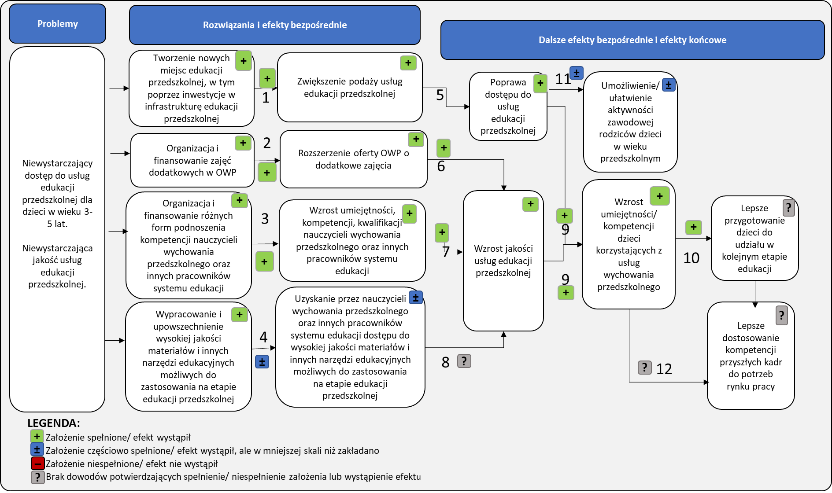

Slide 14
EDUKACJA PRZEDSZKOLNA – kluczowe wnioski
76,6 tys. nowych miejsc wychowania przedszkolnego,
Istotny wpływ Polityki Spójności na poprawę dostępu do wychowania przedszkolnego,
Wysoka trwałość/wykorzystanie utworzonych miejsc wychowania przedszkolnego,
Wsparcie głównie dla gmin/publicznych OWP,
Nadmierna koncentracja interwencji w gminach wiejskich; niedoszacowane potrzeby w miastach, w tym aglomeracjach,
Jakość usług we wspartych OWP jest wysoka,
Zbyt duża liczebność oddziałów przedszkolnych,
Wpływ interwencji na aktywność zawodową rodziców umiarkowanie skuteczny.

Slide 15
EDUKACJA PRZEDSZKOLNA – wyzwania
Zwiększenie jakości wychowania przedszkolnego,
Praca z dziećmi ze SPE,
Obciążenie finansowe gmin kosztami wychowania przedszkolnego,
Trudności w znalezieniu nauczycieli i innych specjalistów do pracy w OWP,
Trendy demograficzne – rośnie ryzyko interwencji nieefektywnych.

Slide 16
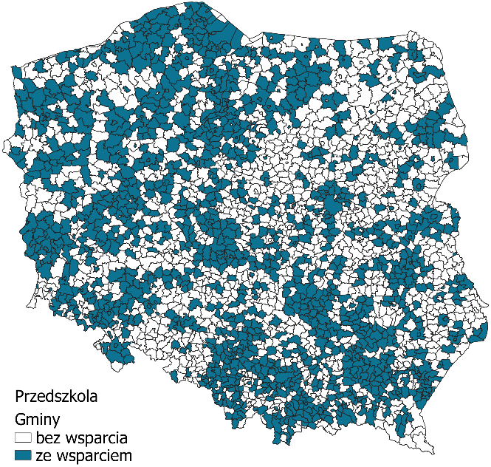
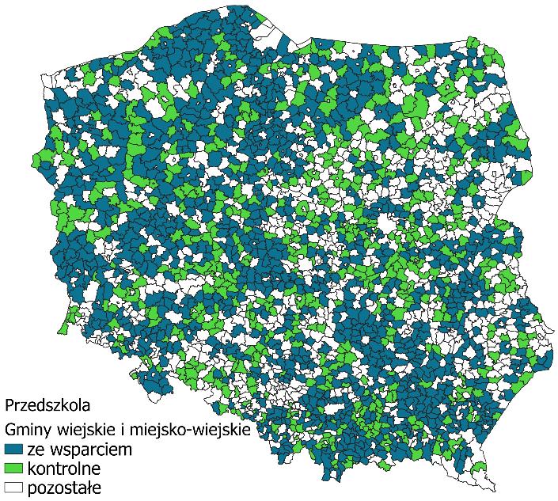
Rysunek 1. Wsparte w ramach perspektywy 2014-2020 gminy, na których tworzone były nowe miejsca przedszkolne (lewy panel). Gminy wiejskie i miejsko-wiejskie, z wyróżnieniem wspartych gmin oraz dobranych gmin kontrolnych (prawy panel)

Slide 17
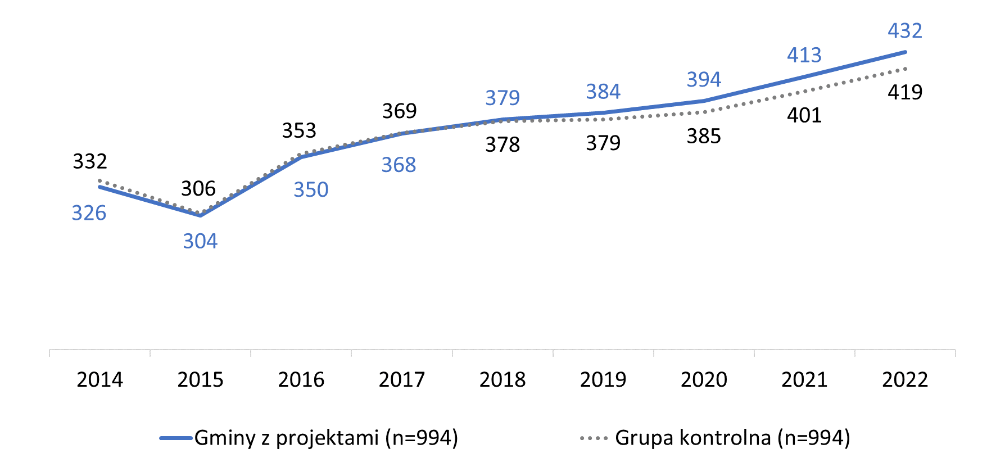
Wykres 1. Łączna liczba dzieci w przedszkolach (w tys.)

Slide 18
Edukacja ogólna (IIa)

Slide 19
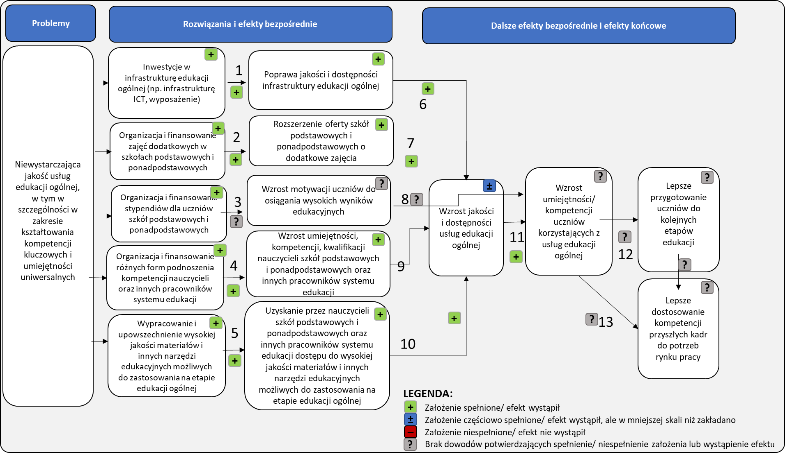

Slide 20
EDUKACJA OGÓLNA – kluczowe wnioski
Niektóre gminy były nieaktywne w zakresie realizacji projektów,
Poprawie uległa infrastruktura oraz wyposażenie szkół, choć skala tego typu interwencji zdecydowanie niewystarczająca,
1,6 mln uczniów objęta wsparciem w zakresie rozwijania kompetencji kluczowych w ramach zajęć dodatkowych,
Zajęcia dodatkowe były skuteczne w zakresie kształtowania kompetencji kluczowych i umiejętności uniwersalnych, ale ich trwałość jest raczej niska,
Brak jest dowodów na skuteczność wsparcia w postaci stypendiów,
145 tys. nauczycieli brało udział w doskonaleniu zawodowym; część z nich w praktyce nie wykorzystuje nabytych kompetencji,
Analiza statystyczna wykazała nieznaczny wpływ interwencji na wyniki egzaminu maturalnego z matematyki,
Interwencję w ramach PO WER uznać można za trafną i zasadniczo skuteczną, choć uzyskane w tym zakresie efekty (materiały, narzędzia, modele itd.) nie zostały jeszcze w dostatecznym stopniu wdrożone do systemu edukacji.

Slide 21
EDUKACJA OGÓLNA – wyzwania
Przygotowanie szkół do pracy z uczniami-imigrantami.
Poprawa kondycji psychicznej dzieci młodzieży,
Dostosowanie kształcenia w szkołach ogólnodostępnych do potrzeb wzrastającej liczby uczniów ze SPE,
Obciążenie finansowe gmin, zwłaszcza wiejskich (utrzymanie małych szkół).

Slide 22
Kształcenie zawodowe (IIb)

Slide 23
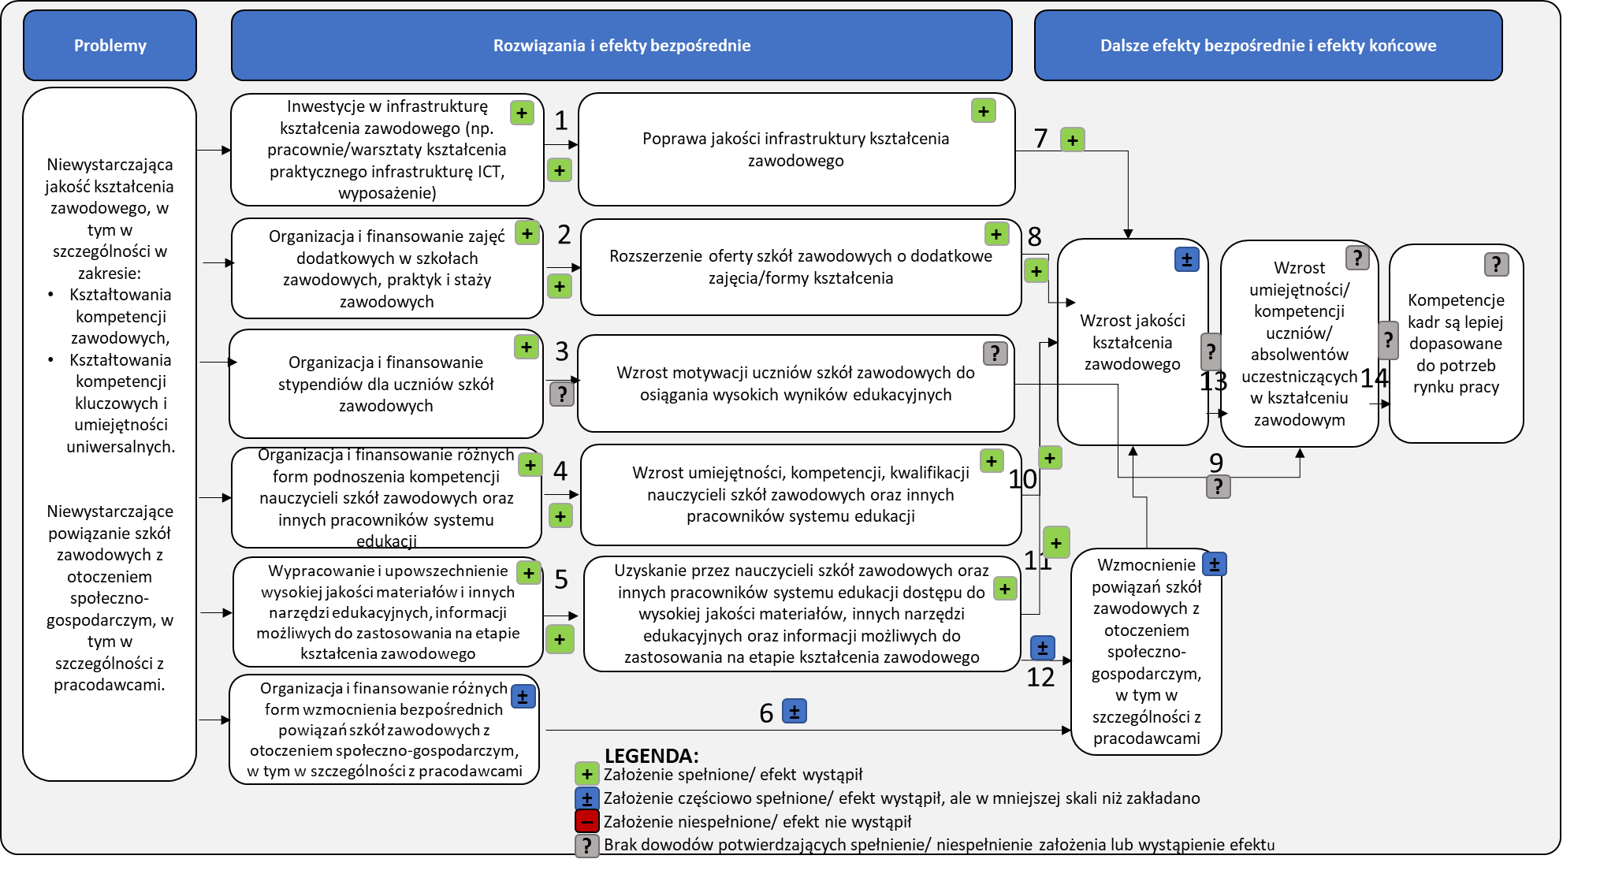

Slide 24
KSZTAŁCENIE ZAWODOWE – kluczowe wnioski
Poprawie uległa infrastruktura oraz doposażenie szkół zawodowych, choć w zdecydowanie niewystarczającym stopniu.
Wsparcie bezpośrednie dla uczniów (staże, zajęcia dodatkowe, w tym zwłaszcza specjalistyczne kursy/szkolenia) skutecznie poprawia ich szanse na rynku pracy.
Oferta dodatkowa zanika po zakończeniu projektu.
Projekty zrealizowane nie przyczyniły się istotnie do wdrożenia trwałych zmian w ofercie kształcenia zawodowego w szkołach/placówkach objętych wsparciem, w szczególności nie przyczyniły się do wygaszenia kształcenia w zawodach nadwyżkowych/nieperspektywicznych,
Większą skuteczność w tym zakresie mogą mieć projekty PO WER (zróżnicowanie finansowania w zależności od zawodu, rozwój doradztwa zawodowego, monitoring karier absolwentów),

Slide 25
KSZTAŁCENIE ZAWODOWE – wnioski i wyzwania
Projekty w ramach RPO przyczyniły się do poprawy jakości kształcenia zawodowego, ale najczęściej w obrębie zawodów/kwalifikacji, które były już wcześniej oferowane.
Interwencja przyczyniła się w umiarkowanym stopniu do zacieśnienia współpracy szkół zawodowych z pracodawcami,
Współpraca szkół zawodowych z szkołami wyższymi jest bardzo rzadko praktykowana.
Najistotniejsze wyzwanie:
utrzymanie i przyciągniecie do pracy w szkołach zawodowych nauczycieli kształcenia zawodowego.

Slide 26
Szkolnictwo wyższe (III)

Slide 27
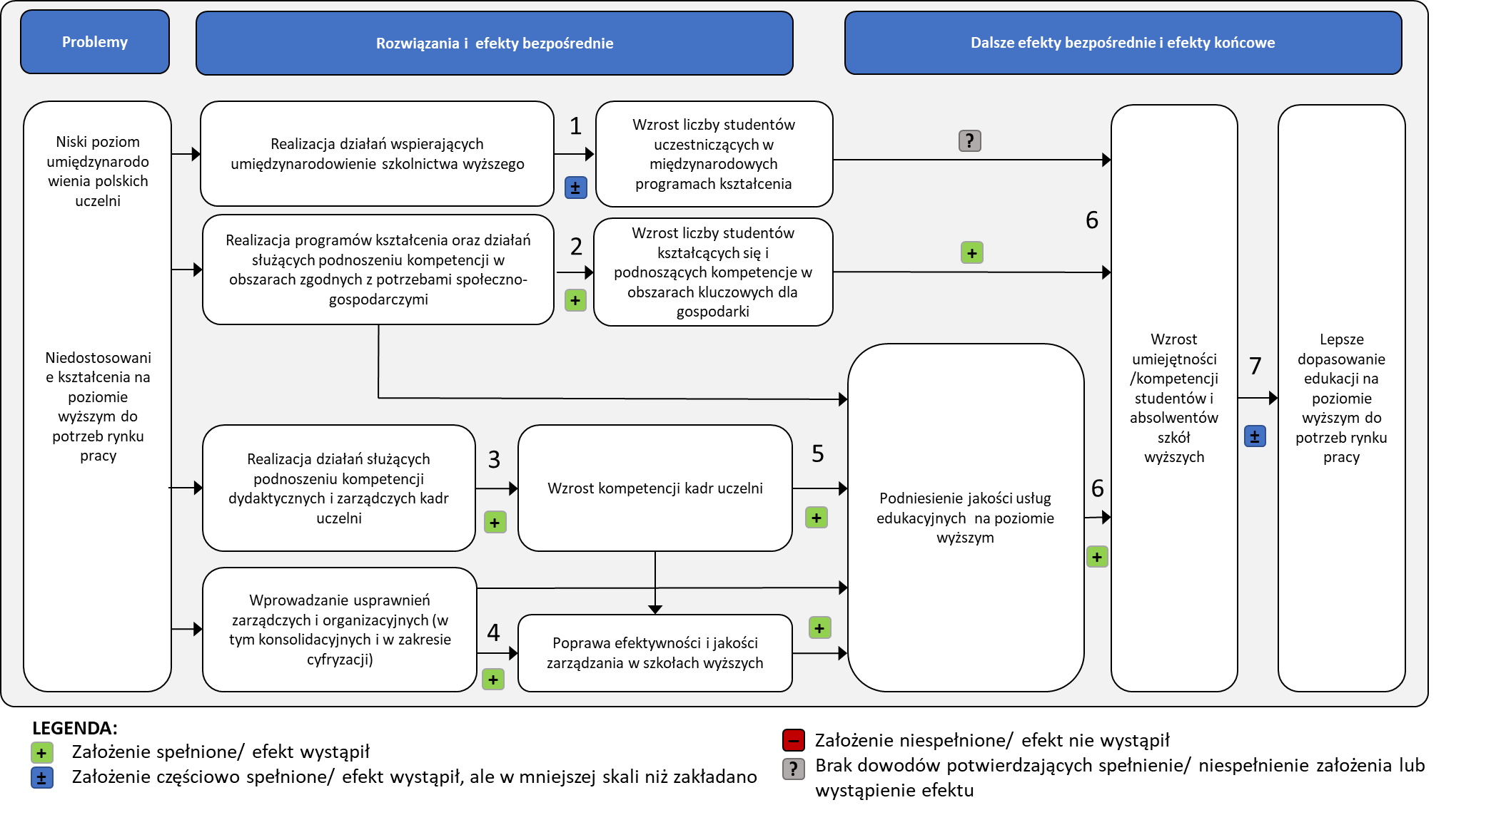

Slide 28
SZKOLNICTWO WYŻSZE– główne wnioski
Uczelnie wysoko oceniają trafność wsparcia. Uzupełnia ono standardową działalność uczelni. Większość dofinansowanych w projektach działań nie zostałaby zrealizowana bez wsparcia programu (w szczególności usystematyzowanych szkoleń dla kadry oraz praktycznych aspektów programów kształcenia realizowanych we współpracy z pracodawcami).
Wysoka skuteczność wdrożeniowa programu – wskaźniki znacznie przekroczone. Także uczelnie widzą wyraźny związek przyczynowy pomiędzy projektami a wzrostem kompetencji studentów i kadry oraz lepszym dopasowaniem oferty edukacyjnej do potrzeb rynku pracy.
Wsparcie nie przekłada się jednak na widoczną różnicę w sytuacji uczestników na rynku pracy na tle ogółu absolwentów. Wynika to z ogólnej sprzyjającej koniunktury gospodarczej („rynek pracownika”).
Projekty zintegrowane (łączące moduły realizacji programów kształcenia i rozwoju kompetencji studentów oraz rozwoju kompetencji kadry dydaktycznej) powszechnie oceniane jako szczególnie trafne i komplementarne, ale jednocześnie bardziej ryzykowne i wymagające większej elastyczności w bieżącym dostosowywania projektów do zmian uwarunkowań społeczno- ekonomicznych i możliwości uczelni.
Uczelnie widzą potrzebę zwiększenia zakresu wsparcia w postaci rozwoju infrastruktury i zakupu środków trwałych uzupełniających tworzenie i realizację programów kształcenia (kosztowne wyposażenie laboratoriów, pracowni dydaktycznych, warsztatowych itp.). Eksperci zwracają jednak uwagę na kosztochłonność zapewnienia trwałości takich inwestycji.

Slide 29
Uczenie się dorosłych (IV)

Slide 30
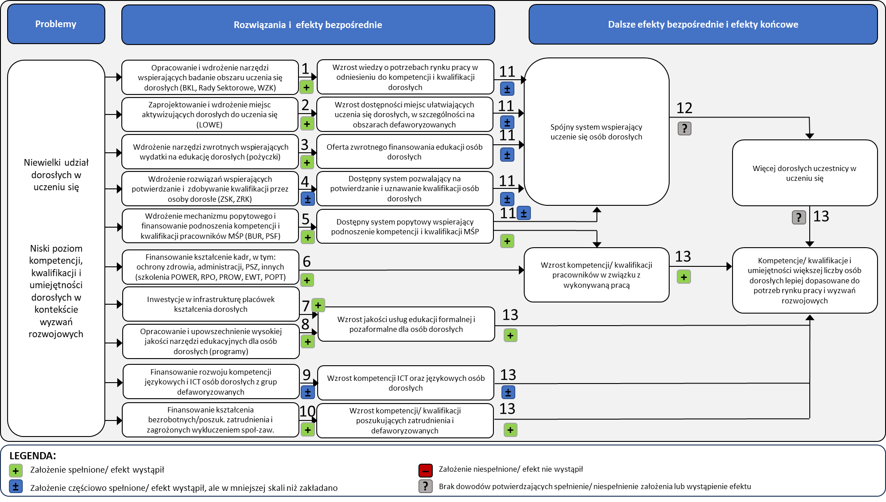

Slide 31
UCZENIE SIĘ DOROSŁYCH –główne wnioski
Brak instytucji/ podmiotu odpowiedzialnej za koordynację działań w obszarze uczenia się dorosłych.
Brak spójnego, nie budzącego wątpliwości sposobu oceny poziomu udziału osób dorosłych w szeroko rozumianym uczeniu się w związku z dużymi rozbieżnościami BAEL (5,4%) i BKL (26%) (dane za 2021 r.)
Niski dotychczasowy poziom użyteczności i wykorzystania ZSK i ZRK przez różne grupy ostatecznych użytkowników powodujący ryzyko marginalizacji wdrożonych już rozwiązań.
Znaczący potencjał LOWE do pobudzanie aktywności osób dorosłych do uczenia się, w szczególności na obszarach defaworyzowanych powiązany z ryzykiem niskiej trwałości ośrodków, ograniczonej do okresu projektowego finansowania.
Zbyt wąskie, mało elastyczne i ograniczone koniecznością spełnienia dodatkowych kryteriów wsparcie oferowane w ramach RPO dla osób dorosłych podejmujących działania edukacyjne z własnej inicjatywy.

Slide 32
Rekomendacje

Slide 33
GŁÓWNE REKOMENDACJE DLA POSZCZEGÓLNYCH OBSZARÓW
Wychowanie przedszkolne: skoncentrowanie się na podwyższaniu jakości wychowania przedszkolnego, przy równoczesnym zachowaniu formy wsparcia w postaci tworzenia nowych miejsc wychowania przedszkolnego. Tworzenie nowych miejsc wychowania przedszkolnego powinno być poprzedzone rzetelną diagnozą potrzeb lokalnych.
Edukacja ogólna: szersze stosowanie rozwiązań wspierających gminy, w których potrzeby w zakresie edukacji ogólnej są najwyższe, a równocześnie ich potencjał jest zbyt niski, by były w stanie pozyskać środki samodzielnie. Wskazane jest też uruchomienie wsparcia gmin w zakresie zarządzania edukacją w aspekcie organizacyjnym i finansowym.

Slide 34
GŁÓWNE REKOMENDACJE DLA POSZCZEGÓLNYCH OBSZARÓW
Kształcenia zawodowe: wzmocnienie obszaru doradztwa zawodowego, zwłaszcza w ostatnich latach szkoły podstawowej, jako metody ograniczenia popytu na kształcenie w zawodach nadwyżkowych/ nieperspektywicznych.
Szkolnictwo wyższe: kontynuacja wsparcia realizacji projektów kompleksowych z jednoczesnym uelastycznieniem i uproszczeniem zasad i procedur wprowadzania zmian do projektów.
Uczenie się osób dorosłych: wskazane jest ustalenie koordynatora/ lidera działań dotyczących rozwoju uczenia się osób dorosłych w Polsce oraz partycypacyjne wypracowanie modelu koordynacji, a także wdrożenie rozwiązań zapewniających większą użyteczność systemu ZSK i ZRK.

Slide 35
W przypadku dodatkowych pytań dot. badania prosimy o kontakt:
ewaluacja@mfipr.gov.pl (Krajowa Jednostka Ewaluacji)
stanislawbienias@ideaorg.eu (Koordynator badania)

